Slide 1
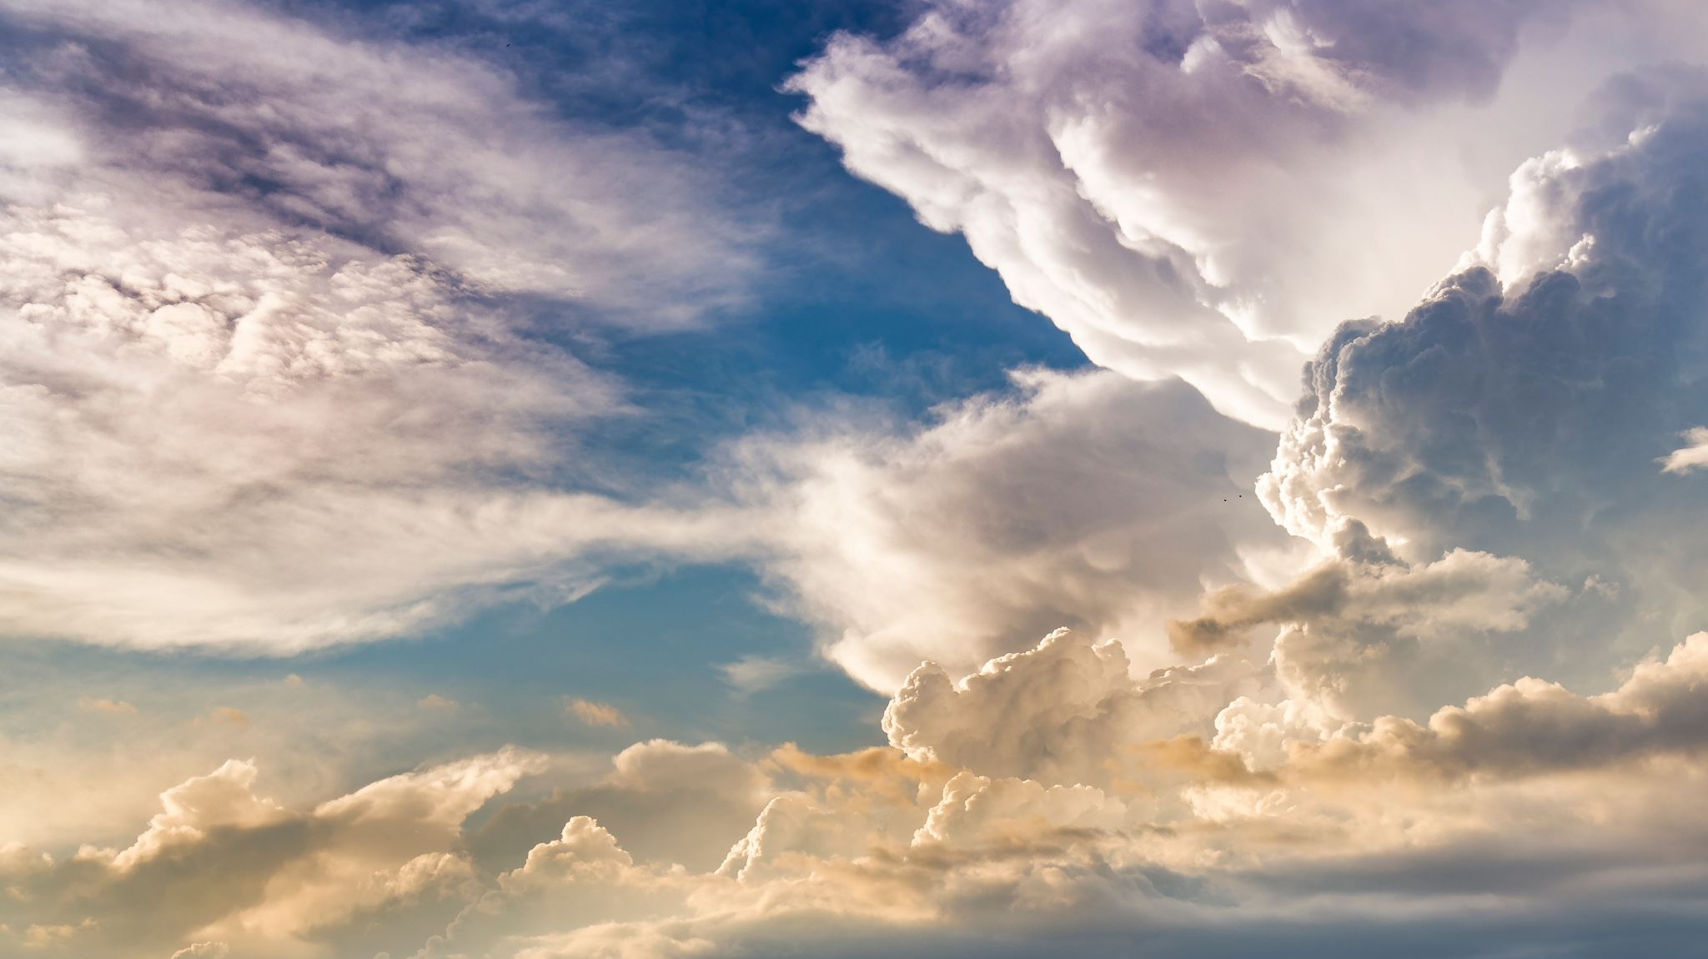
PRIHODNOST PRAVA INTELEKTUALNE LASTNINE EU
Jean Monnet Chair

Slide 2
Uvod
Prihodnost prava intelektualne lastnine (IL) v EU bo oblikovana s kombinacijo
tehnološkega razvoja,
globalne konkurence,
trajnostnih ciljev in
digitalne preobrazbe.
Sledi pregled ključnih trendov in izzivov, ki bodo vplivali na to področje v prihodnjih letih:

Slide 3
1. Digitalna preobrazba in umetna inteligenca (UI)
Avtorsko pravo in UI:
Ena največjih debat je, kdo je nosilec pravic v primeru vsebin, ki jih generira umetna inteligenca.
EU bo morala razjasniti pravni status avtorskih pravic pri delih, ki jih ustvarijo AI sistemi.

Slide 4
Text and Data Mining (TDM):
Direktiva o avtorskih pravicah na enotnem digitalnem trgu (DSM direktiva)
omogoča izjeme za TDM, kar je ključno za raziskave in razvoj UI.
Raziskovanje, izobraževanje, a tudi opt-out

Slide 5
Digitalna uveljavitev pravic:
Povečuje se potreba po avtomatiziranem nadzoru nad kršitvami IL na spletu
(npr. na družbenih omrežjih, platformah za deljenje vsebin itd.).
Glej tudi spodaj…

Slide 6
2. Reforma evropskih zakonodaj
Prenova patentnega sistema:
S sprejetjem enotnega evropskega patenta in enotnega patentnega sodišča (UPC) se je postopek za zaščito izumov v EU poenostavljen in cenejši.
Sistem enotnega patenta (Unitary Patent) je začel veljati 1. junija 2023 in predstavlja pomembno reformo evropskega patentnega prava.

Slide 7
Enotni patent
Gre za enoten zaščitni mehanizem za patente, ki ga lahko vlagatelj pridobi po odobritvi evropskega patenta pri Evropskem patentnem uradu (EPO).
Namesto nacionalnih validacij v več državah, lahko izbere enotni učinek, ki velja v vseh državah članicah enotnega patenta (trenutno 17 držav, z možnostjo rasti).

Slide 8
Prednosti v praksi
a) Poenostavljeno upravljanje
Enoten patent pomeni enoten postopek, brez potrebe po validaciji in prevodih v več državah (po določenem obdobju prehoda).
Upravlja se centralizirano prek EPO, kar zmanjša upravne stroške in kompleksnost.

Slide 9
b) Cenovna učinkovitost
V primerjavi z validacijo evropskega patenta v več državah (zlasti 5+) je enotni patent običajno cenejši, saj odpadejo številni nacionalni postopki, prevodi in takse.
c) Enotno izvrševanje
Spori se rešujejo prek Enotnega sodišča za patente (UPC). To omogoča centralizirano tožbo (npr. zaradi kršitve ali ničnosti) z učinkom v vseh državah, kjer velja enotni patent.
Za imetnika pomeni večjo moč uveljavljanja; za nasprotno stran pa tudi večjo ranljivost (lahko izgubi vse v eni sodbi).

Slide 10
Pomanjkljivosti in izzivi
Če UPC razveljavi enotni patent, to omeni izgubo zaščite v vseh državah naenkrat.
a) Rizična centralizacija
V nekaterih primerih je to preveliko tveganje – zato se nekateri podjetniki še vedno odločajo za klasično validacijo v izbranih državah.

Slide 11
b) Omejeno geografsko kritje
Sistem ne vključuje vseh držav članic EU (npr. Španija, Poljska, Hrvaška niso vključene), kar omejuje učinek.
V praksi mora vlagatelj še vedno razmisliti o dodatni zaščiti v teh državah.
c) Nepoznavanje in prehodno obdobje
Mnogi uporabniki še vedno niso seznanjeni z novostmi. V praksi to pomeni previdnost, še posebej v prvih letih uporabe.

Slide 12
Praktični vpliv v poslovanju
a) Startupi in MSP-ji
Stroškovna učinkovitost in poenostavljeno upravljanje so pomembne prednosti za manjša podjetja.
Manj pravnega znanja ali možnosti za obrambo pred tožbami v več državah pomeni tudi potrebo po dobrem pravnem svetovanju.

Slide 13
b) Velika podjetja
Za večja podjetja z rednimi patenti in globalnimi strategijami (npr. farmacija, tehnologija) je enotni patent dodatek portfelju, saj ponuja hiter dostop do velikih trgov EU.
c) Patentne strategije
Povečuje se pomen strategij glede patentiranja – kombinacija enotnih patentov, klasičnih validacij in nacionalnih patentov glede na trg, tveganje in stroške.

Slide 14
Statistični učinki (prvi podatki)
V letu 2023 in začetku 2024:
Več kot 15 % evropskih patentov je bilo zaprošenih z enotnim učinkom.
Zanimanje je večje pri podjetjih iz EU kot pri ameriških ali azijskih.
Najbolj priljubljene države (v smislu trga): Nemčija, Francija, Nizozemska, Italija – vse vključene v sistem.

Slide 15
Znamke in modeli: Pričakujemo nadaljnjo harmonizacijo in digitalizacijo postopkov na ravni EUIPO (Urad EU za intelektualno lastnino).
Večje število registracij netradicionalnih znamk (razširitev na vonjalne, okusne, tipne? – njihova digitalizacija)
Model EU namesto modela Skupnosti
https://www.youtube.com/watch?v=eIY7g4L2bG8&embeds_referring_euri=https%3A%2F%2Fwww.euipo.europa.eu%2F

Slide 16
3. Okoljski in trajnostni cilji (Green IP)
Spodbujanje "zelenih" inovacij: EU želi z bolj ugodnimi pogoji za patentiranje in zaščito spodbuditi trajnostne tehnologije (npr. okolju prijazne rešitve).
Okoljska skladnost IL: V prihodnosti se bo razpravljalo tudi o tem, ali naj se podelitev pravic IL poveže z okoljskimi standardi.

Slide 17
4. Krepitev uveljavljanja pravic
Boj proti ponaredkom: EU krepi sodelovanje med carinami, policijo in pravosodnimi organi v boju proti kršitvam IP pravic (zlasti prek spleta).
Digitalna orodja za sledenje in dokazovanje kršitev (npr. blockchain za sledenje poreklu izdelkov, dokazovanje avtorstva itd.).

Slide 18
Samodejno zaznavanje kršitev
a) Spletno spremljanje vsebin (content monitoring):
UI se uporablja za pregledovanje spletnih strani, družbenih omrežij, e-trgovin in platform za deljenje vsebin z namenom zaznavanja:
Ponarejenih izdelkov
Neavtorizirane digitalne vsebine (npr. piratski filmi, glasba, programska oprema)
Zlorab blagovnih znamk (npr. lažne spletne trgovine)
Tehnologije vključujejo:
Računalniški vid (npr. za prepoznavo logotipov)
Procesiranje naravnega jezika (NLP) za analizo opisa izdelkov
Algoritme za iskanje podobnosti slik in besedil

Slide 19
Avtomatizirana analiza in napovedovanje
Z analizo velikih količin podatkov UI omogoča:
Odkrivanje vzorcev kršitev (npr. geografska žarišča, časovni intervali povečane aktivnosti)
Napovedovanje prihodnjih tveganj in hitro ukrepanje (npr. kateri izdelki bodo najverjetneje ponarejeni ob uvedbi)

Slide 20
Podpora carini in organom pregona
EU carinski organi uporabljajo UI za:
Analizo dokumentacije (računi, certifikati)
Prepoznavo sumljivih pošiljk (npr. glede na kombinacijo izdelkov, poreklo, zgodovino pošiljatelja)
Usmerjanje fizičnih pregledov na najbolj rizične pošiljke
Primer: Sistema "COPIS" in "ICS2" podpirata boj proti ponaredkom z vključevanjem UI-pristopov v analizo tveganj.

Slide 21
Sodelovanje z digitalnimi platformami
Velike spletne platforme (Amazon, Meta, Google) uporabljajo UI za preprečevanje objav izdelkov, ki kršijo PIL:
Filtriranje v realnem času (npr. sistem Content ID na YouTubu)
Označevanje sumljivih vsebin
Samodejno odstranjevanje vsebin
EU v okviru Digital Services Act (DSA) postavlja dodatne zahteve glede preglednosti uporabe UI in ukrepov proti nezakonitim vsebinam, vključno s kršitvami PIL.

Slide 22
Izzivi in pomisleki
Lažni pozitivni zadetki: UI lahko napačno zazna zakonito uporabo (npr. "fair use", parodije)
Pomanjkanje preglednosti: kako UI sprejema odločitve
Varstvo osebnih podatkov: predvsem pri nadzoru komunikacij ali uporabi biometričnih podatkov
Potrebna je človeška presoja: UI naj ne bi bila končni odločevalec v sporih

Slide 23
Primeri pobud in projektov v EU
Observatory on Infringements of IPR (EUIPO): podpira raziskave in razvoj rešitev z UI
ALICE RAP in BLOCKWASTE: EU financirani projekti za sledenje ponaredkom in kršitvam z novimi tehnologijami
RASTER (Horizon Europe): sistem za napredno sledenje ponarejenih farmacevtskih izdelkov

Slide 24
5. Etika in pravičnost
Dostop do znanja in zdravil: Povečuje se razprava o tem, kako uravnotežiti pravice imetnikov IL z javnim interesom, zlasti pri zdravilih (npr. vprašanja okrog patentov za cepiva in zdravila).
Problem držav tretjega sveta…
Kulturna raznolikost in javna domena: EU želi spodbuditi boljši dostop do kulturne dediščine, kar vodi v razprave o trajanju avtorskih pravic in digitalizaciji vsebin v javni domeni.

Slide 25
Varstvo kulturne dediščine
Mnoga znanja in prakse (npr. zdravilne rastline, obrtne tehnike, tradicionalna glasba) izvirajo iz določenih skupnosti, a nimajo individualnega avtorja (ni AP; lahko geografske označbe in redko tudi blagovne znamke).
Težava: tradicionalna znanja pogosto niso zaščitena v klasičnih okvirih PIL (ker ni jasno določljivega avtorja).
Rešitve v razvoju:
V nekaterih primerih se uporabljajo posebni registri (npr. UNESCO, WIPO – World Intellectual Property Organization).
Razprave o uvedbi kolektivnih ali skupnostnih pravic nad dediščino.

Slide 26
6. Globalna konkurenca in geopolitika
Kitajska in ZDA kot ključna akterja: EU mora okrepiti svojo inovacijsko suverenost, zlasti v panogah, kot so biotehnologija, UI, polprevodniki ipd.
Mednarodne reforme: EU igra ključno vlogo v WIPO (Svetovna organizacija za intelektualno lastnino) in bo vplivala na prihodnje globalne sporazume.

Slide 27
WIPO kot forum za razprave o prihodnosti PIL
WIPO omogoča dialog med državami, podjetji, civilno družbo in znanstveno sfero.
Kako naj PIL obravnava umetno inteligenco (npr. ali lahko UI ustvari avtorsko delo)?
Kako zaščititi tradicionalna znanja in genetske vire, ki niso zajeti v klasične oblike IP?
Kako zagotoviti uravnoteženost med inovacijami in dostopom do znanja (npr. dostop do zdravil)?
Kako naj se PIL prilagodi digitalnim tehnologijam, NFT-jem, metaverzumu?

Slide 28
Ravnotežje med zaščito in javnim interesom
WIPO se vse bolj zaveda pomena uravnoteženega pristopa:
Zaščita imetnikov pravic mora biti v ravnovesju z
Dostopom do znanja, kulture in tehnologije
To vključuje vprašanja odprte znanosti, javno dostopnih podatkov, prostih licenc (npr. Creative Commons), ter koristi za države v razvoju.

Slide 29
Sklep
Pravo intelektualne lastnine v EU je na razpotju med inovacijo, pravičnostjo in digitalnim napredkom. V prihodnjih letih lahko pričakujemo:
večjo tehnološko integracijo,
bolj prilagodljivo zakonodajo,
in krepitev strateškega pomena IL za evropsko gospodarstvo.

